Slide 1
MEBRURE İLHAN BAĞIŞGİL ANAOKULU

Slide 3
. Mahremiyet Eğitimi Verirken Nasıl Olmalı

Slide 4
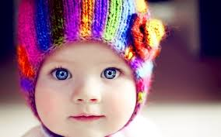
3. Bedenim Bana Aittir Eğitimi

Slide 5
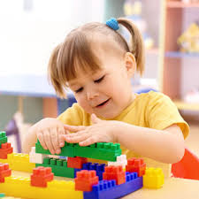
4. İzin Verirsem Dokunabilirsin Eğitimi

Slide 6
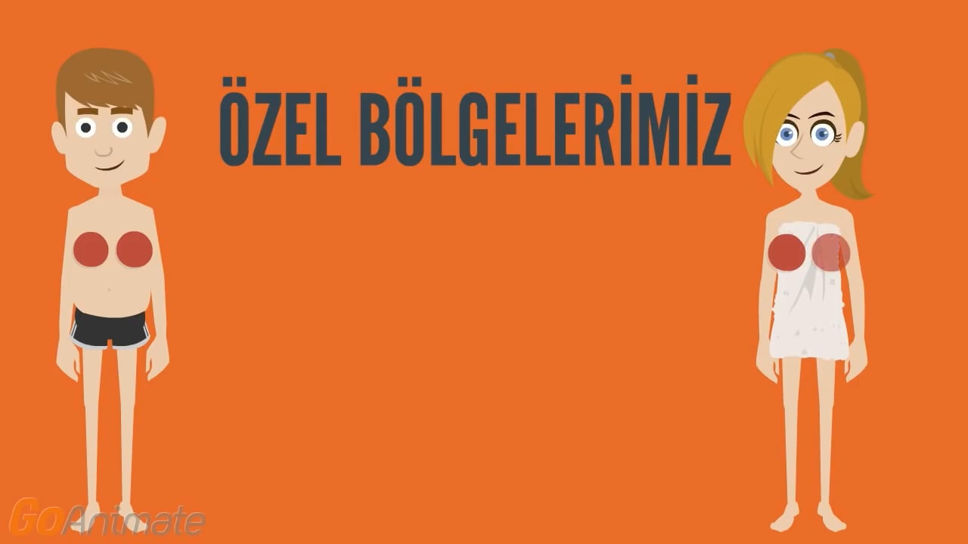
1- Mahremiyet Eğitimi Verirken Nasıl OlmalI

Slide 7
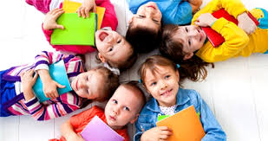
5. Dokunulması Yasak Olan Yerlerim Eğitimi

Slide 8
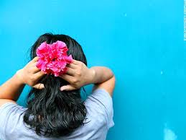
6. Fiziksel Baskıya Direnme Gücü Eğitimi

Slide 9
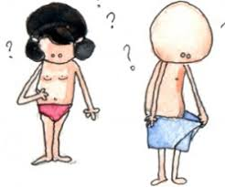
7. Vücudum Görünmemeli Hissi Eğitimi

Slide 10
8. Banyoda Çıplak Olunmaması Bilinci Eğitimi

Slide 11
9. Tuvaleti Yaparken Benden Başkası Olmamalı Bilinci Eğitimi

Slide 12
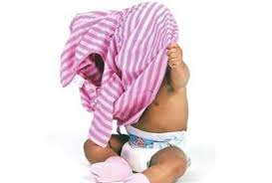
10. Soyunurken ve Giyinirken Yalnız Kalınmalı Eğitimi

Slide 13
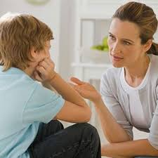
11. İzin Verirsem Kabul Edilirsin Eğitimi

Slide 14
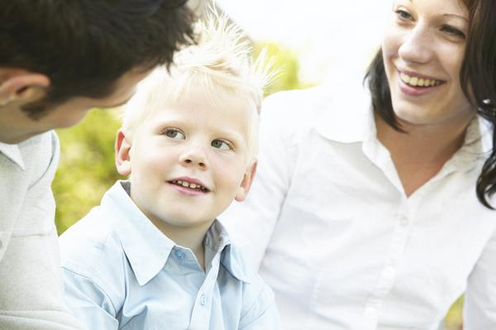
12. Kim Kimdir Eğitimi

Slide 15
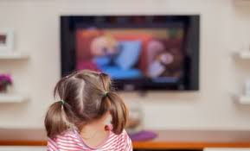
13. Gördüğümü Öğrenirim Eğitimi

Slide 16
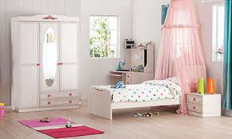
14. Benim Odam Benim Yatağım Eğitimi

Slide 17
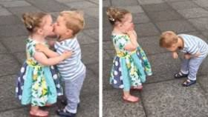
15. Kız ve Erkek Çocukların Odalarını Ayırma

Slide 18
16. Oyuncaklar Sandığımız Kadar Masumlar Mı?

Slide 19
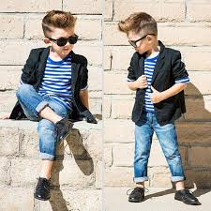
17. Bak Nasıl Olmuşum

Slide 20
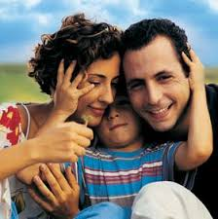
18. Sizi Sürekli İzliyorum Eğitimi

Slide 21
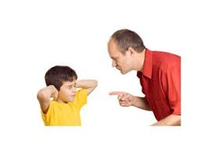
19. Kelimelerin AnlamlarI

Slide 22
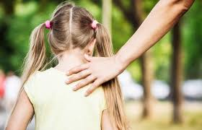

Slide 23
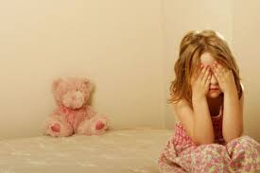
21. Anne ve Babaların Nasıl Gözlemci Olması Gerektiği

Slide 24
Katıldığınız ve sabırla dinlediğiniz için
TEŞEKKÜRLER ...

